Slide 1
---------------------------------------------------------------------------------------------------------------------------------------------------------------------------------------------------------------------------
EL NUEVO EMPLEO.
NOMBRES:NEIDER MURILLO.
GRUPO 7-6
DOCENTE HUMBERTO HENAO
ASIGNATURA TECNOLOGIA
AÑO 2013
FECHA 20\11\13
INSTITUCION EDUCATIVA ANTONIO DERKA SANTO DOMINGO.

Slide 2
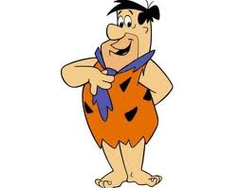
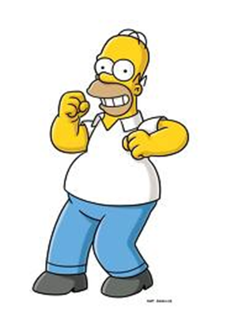
HOLA COMO ESTAS AMIGO
HOLA MAL Y TU
BIEN Y PORQUE ESTAS MAL
PORQUE NO HE CONSEGUIDO
EMPLEO
TE TENGO UN EMPLEO
DE QUE SE TRATA

Slide 3
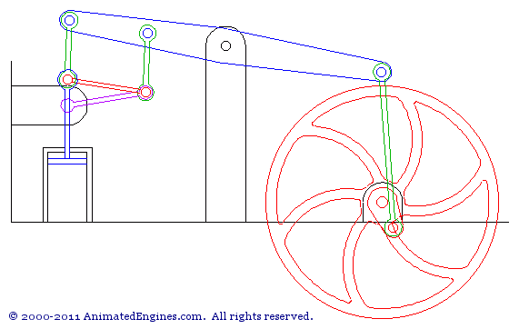
LLEVANDO UN PRODUCTO A OTRAS EMPRESAS
INTERESANTE Y CUAL ES EL PRODUCTO
MAÑANA MISMO PARA PRESENTARTE TUS COMPAÑEROS
A QUE HORAS
CUANDO EMPIEZO.

Slide 4
A LAS 7:00 A.M
BUENOS DIAS LES PRESENTO A ALEX
LISTO ESTARE PUNTUAL.
DE AHORA EN ADELANTE PERTENECES A ESTA EMPRESA
BUENO A TRABAJAR.
BUENAS

Slide 5
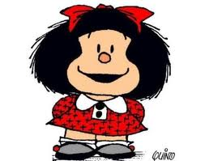
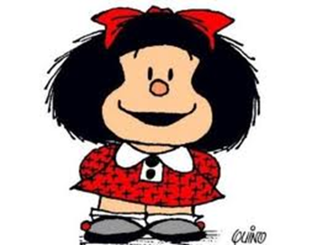
DONDE.
BUENOTE TENGO TU PRIMER ENCARGO.
EN LA OFICINA LUIS AMIGO.
BUENAS SOY ALEX DE LA EMPRESA CDPILAVETILADOR Y TE HE TRAIDO EL PRODUCTO QUE PEDISTES
BUENAS SOY NELLY LA DIRECTORA DE LA UNIVERSIDAD LUIS AMIGO
MUCHAS GRACIAS

Slide 6
CON GUSTO.
HOA ALEX YA ACABASTES.
SI PATRON.
LISTO ENTONCES TENES OTRO TRABAJO.
A EL COLEGIO ANTONIO DERKA .
DONDE PATRON.

Slide 7
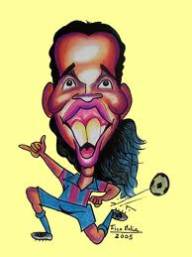
BUENOS DIAS A LA ORDEN QUE SE TE OFRECE.
MUCHAS GRACIAS.
TE TRAIGO EL PRODUCTO QUE PEDISTES.
CUANTO
CON GUSTO
100 PESOS.

Slide 8
MIRA.
CON GUSTO.
YA INSITES EL ENCARGO.
SI PATRON
MIRA TU PAGO DEL DIA DEL DIA DE HOY.
GRACIAS PATRON.

